Slide 1


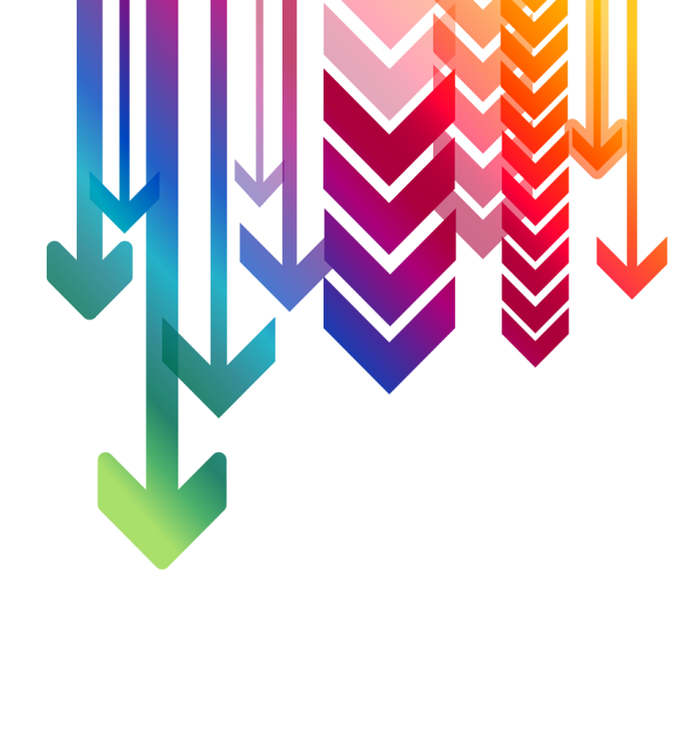
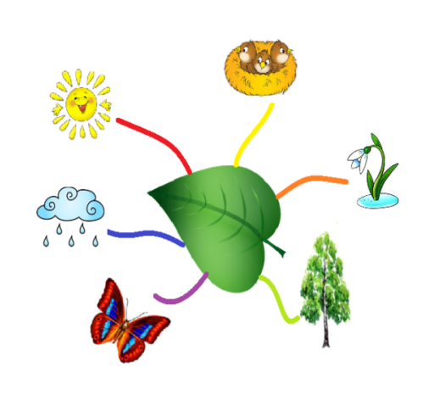
ГУЛИСТАНСКИЙ ГОСУДАРСТВЕННЫЙ УНИВЕРСИТЕТ
КАФЕДРА РУССКОГО ЯЗЫКА И ЛИТЕРАТУРЫ
Интеллект-карты как способ активизации
интеллектуальной активности посредством визуализации
информации
© 2018 Гизатулина Ольга Ивановна

Slide 2

Школьное обучение требует от детей хранения в памяти огромного объема информации. Это продиктовано разнообразием учебных предметов и ежегодным накоплением знаний. «Поместить» и удерживать все в своей голове поможет интеллект-карта.

Slide 3

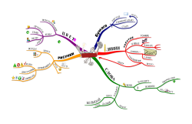
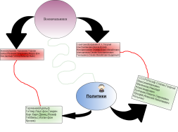

ИНТЕЛЛЕКТУАЛЬНАЯ (МЕНТАЛЬНАЯ) КАРТА –
способ изображения процесса общего системного мышления с помощью схем.
© 2018 Гизатулина Ольга Ивановна

Slide 4
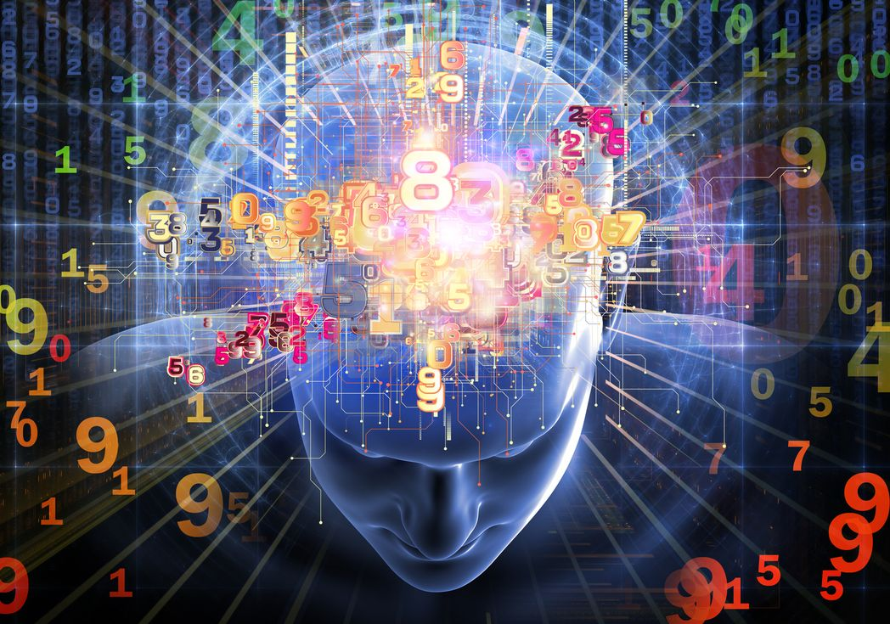
ИНТЕЛЛЕКТУАЛЬНЫЕ КАРТЫ
один из самых универсальных и простых в использовании приёмов для увеличения эффективности умственной деятельности;
позволяют упорядочить материал;
позволяют сконцентрировать внимание на нужной информации.
© 2018 Гизатулина Ольга Ивановна

Slide 5

Будучи студентом, Тони Бьюзен обратил внимание, что традиционные методы запоминания и конспектирования (по порядку) малоэффективны. Они требуют много времени, усилий, скучны и монотонны, к тому же не приносят желаемых результатов.
Это побудило его серьезно заняться изучением мышления и процессов запоминания информации.
Тони Бьюзен
автор методики
© 2018 Гизатулина Ольга Ивановна

Slide 6


Эффективное и плодотворное мышление
имеет нелинейный характер;
начинается с возникновения центрального образа, идеи;
распространяется в разные стороны за счет активизации нейронов головного мозга.
Процесс возбуждения распространяется от одной нервной клетки к другой, захватывая все новые отделы головного мозга, и активизируя различную информацию, хранящуюся в памяти.
радиантное мышление
© 2018 Гизатулина Ольга Ивановна

Slide 7
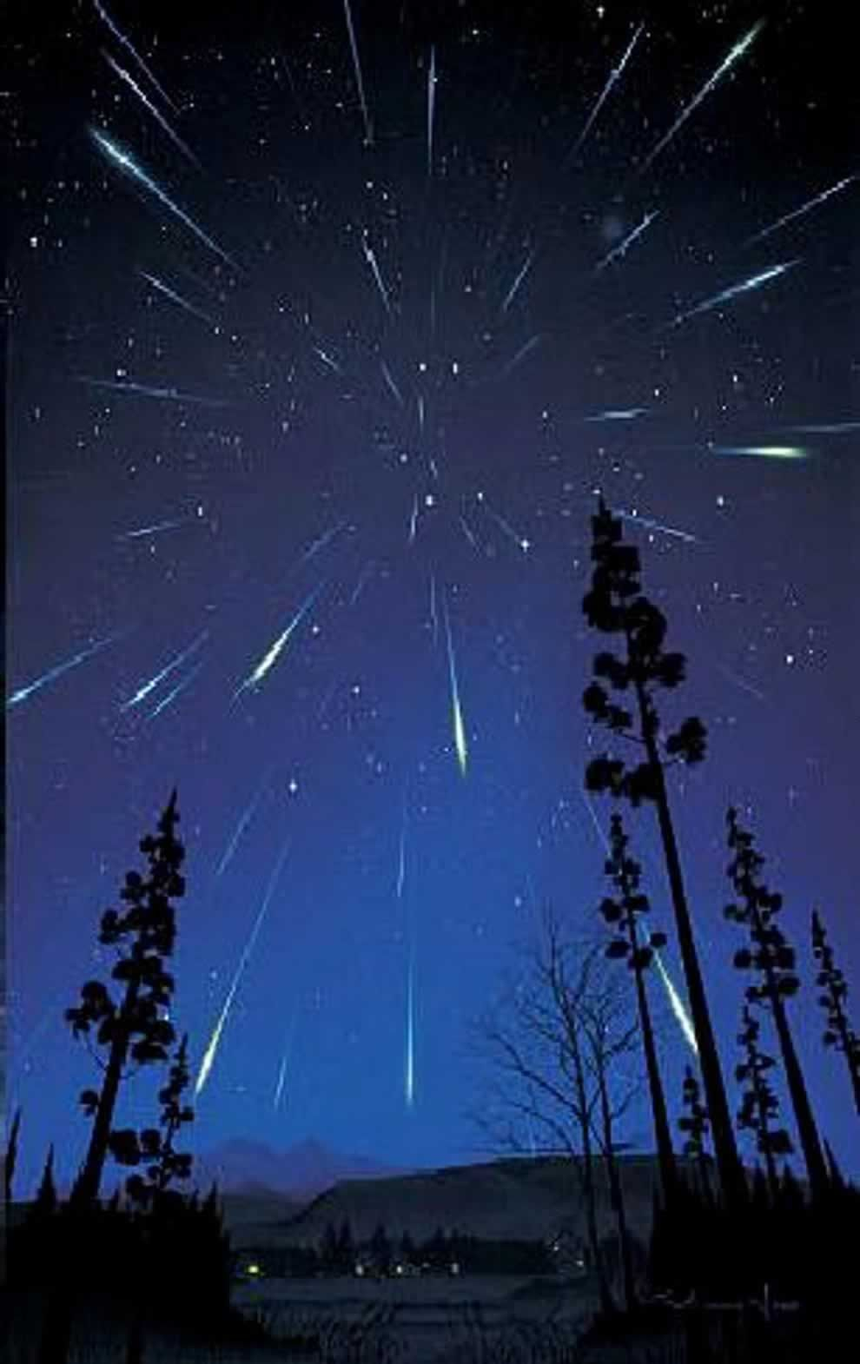
«Радианта» - точка небесной сферы, из которой как бы исходят видимые пути тел с одинаково направленными скоростями, например, метеоритов одного потока.
В основе радиантного мышления – ассоциации (связи, возникающие между очагами возбуждения в коре головного мозга).
РАДИАНТА
© 2018 Гизатулина Ольга Ивановна

Slide 8

Радиантное мышление
позволяет человеку подключить к решению проблемы информацию из совершенно разных областей;
избежать явления, когда мысль мечется в рамках одного ассоциативного пространства, и человек не в состоянии посмотреть на проблему по-новому;
увидеть нестандартное решение.
© 2018 Гизатулина Ольга Ивановна

Slide 9
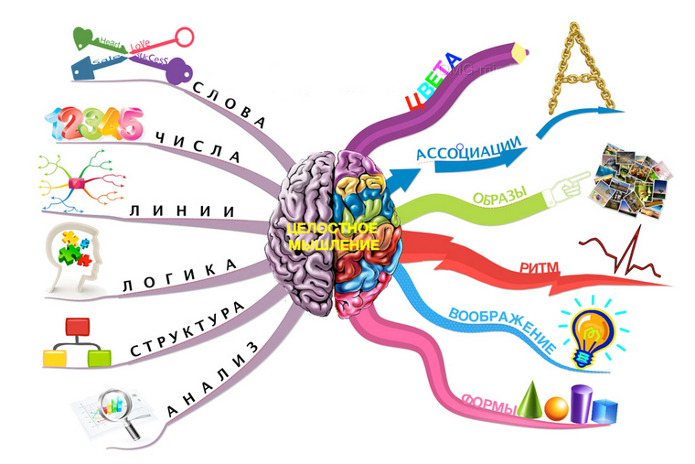
Т. Бьюзен разработал способ активизации радиантного мышления – составление интеллект-карт.
© 2018 Гизатулина Ольга Ивановна

Slide 10
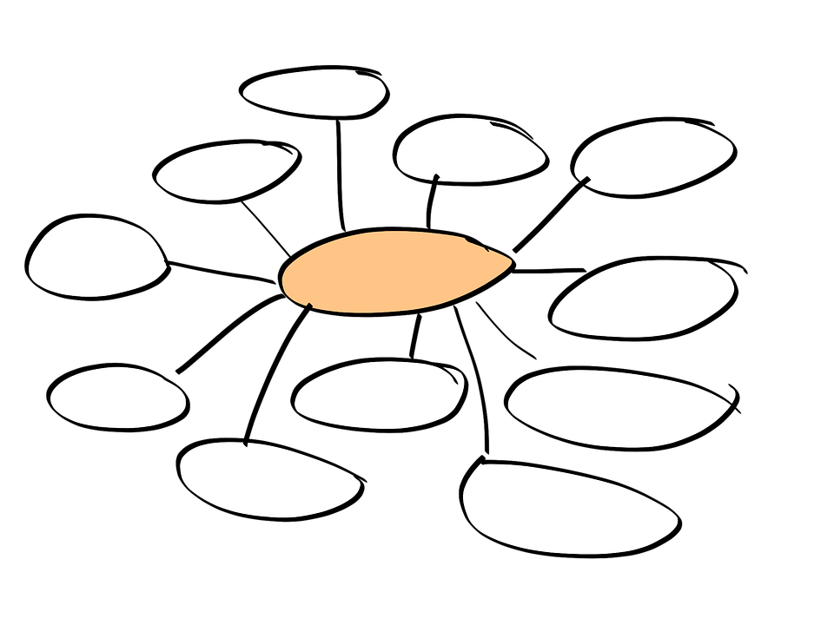
Интеллект-карта
Ассоциация 1
строится вокруг центрального объекта;
каждое слово и графическое изображение становятся центром очередной ассоциации;
весь процесс построения карты представляет собой потенциально бесконечную цепь ответвляющихся ассоциаций, исходящих из общего центра или сходящихся к нему.
Представляет собой трехмерную реальность:
в пространстве;
во времени;
в цвете.
Ассоциация 2
центральный
объект
© 2018 Гизатулина Ольга Ивановна

Slide 11
ИНТЕЛЛЕК- КАРТА –
графическое выражение процесса радиантного мышления, является естественным продуктом деятельности человеческого мозга.
© 2018 Гизатулина Ольга Ивановна

Slide 12

Метод интеллект-карт может найти применение в любой сфере жизни, где бы ни требовалось совершенствовать интеллектуальный потенциал личности или решать разнообразные интеллектуальные задачи.
© 2018 Гизатулина Ольга Ивановна

Slide 13

ЭСТЕТИКА
Тони Бьюзен подчеркивал, что при рисовании интеллект-карт существенно включается в работу
правое полушарие мозга, отвечающее за эстетику и целостный подход.
Интеллект-карты интегрируют изображения, цвета и символы, можно говорить о них как о
методе «целостного» мышления.
ЦЕЛОСТНЫЙ ПОДХОД

Slide 14
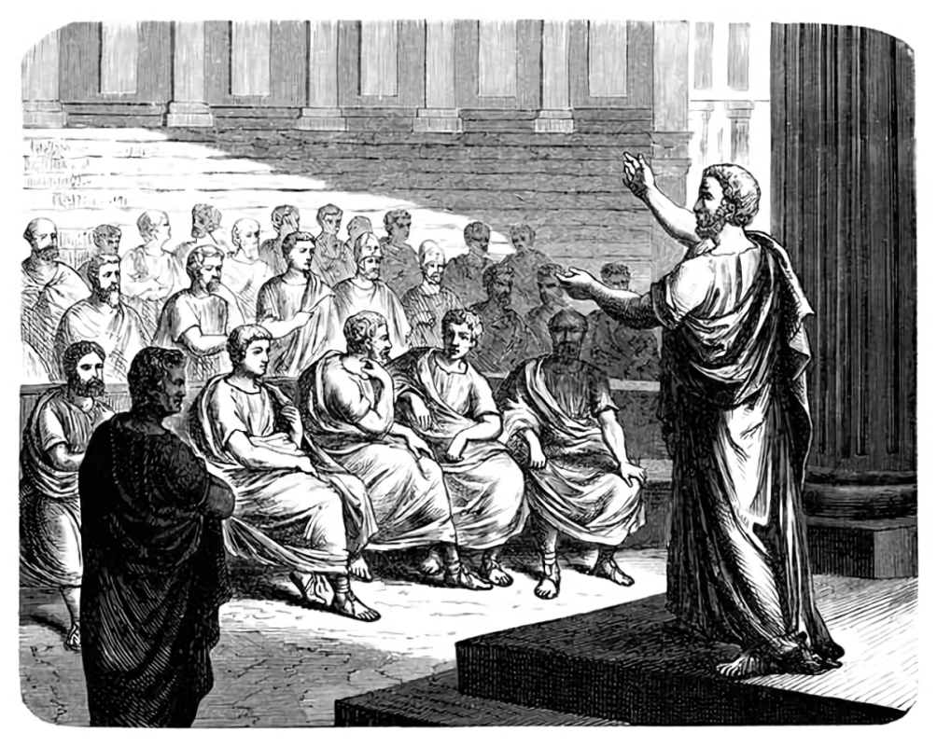
ВЕЛИКИЕ МЫСЛИ
АНТИЧНОСТИ И РЕНЕССАНСА
опирались на фантазию и ассоциации;
использовали рисунки, коды и соединительные линии.
© 2018 Гизатулина Ольга Ивановна

Slide 15
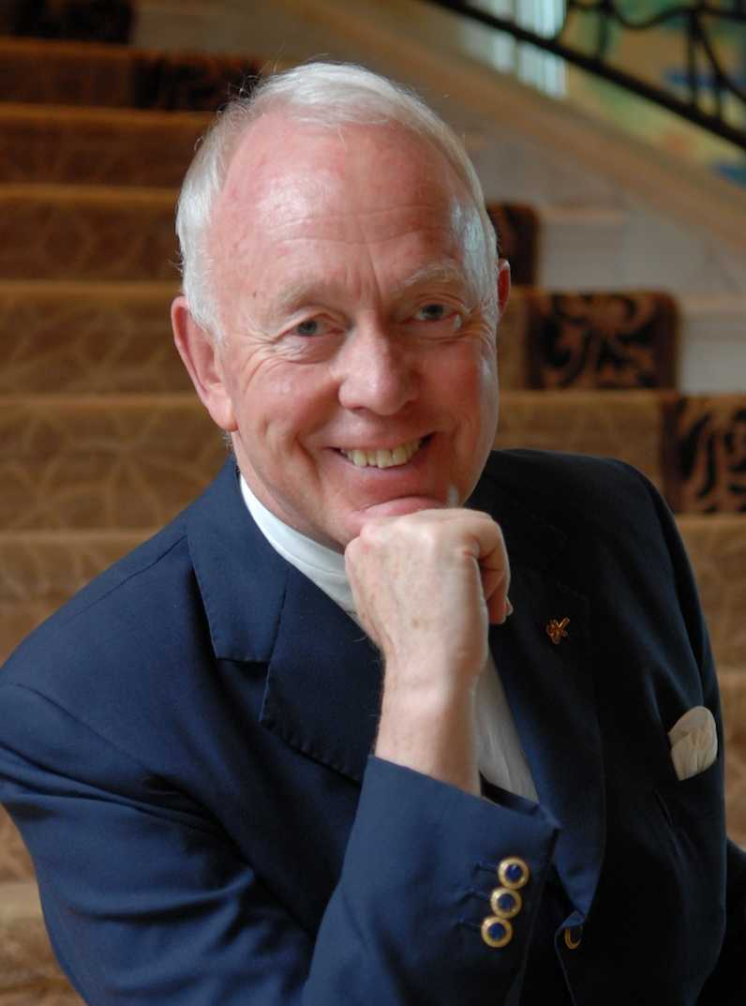
Центральная идея
Каждый бит информации, поступающей в мозг, каждое ощущение, воспоминание или мысль – может быть представлен в виде центрального сферического объекта, от которого расходятся десятки, сотни, тысячи и миллионы лучей. Каждый луч представляет собой ассоциацию, и каждая ассоциация, в свою очередь, располагает практически бесконечным множеством связей с другими ассоциациями. И это то, что мы называем памятью, т. е. базой данных или архивом.
В результате использования этой многоканальной системы обработки и хранения информации мозг в любой момент времени содержит «информационные карты», сложности которых позавидовали бы лучшие картографы всех времён, будь они в состоянии эти карты увидеть.
Тони Бьюзен
автор методики
© 2018 Гизатулина Ольга Ивановна

Slide 16


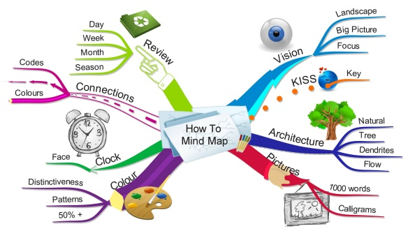

Отличительные черты интеллект-карты:
объект внимания/изучения кристаллизован в центральном образе;
основные темы, связанные с объектом внимания/изучения, расходятся от центрального образа в виде ветвей;
© 2018 Гизатулина Ольга Ивановна

Slide 17


Отличительные черты интеллект-карты:
ветви, принимающие форму плавных линий, обозначаются и поясняются ключевыми словами или образами; вторичные идеи также изображаются в виде ветвей, отходящих от ветвей более высокого порядка; то же справедливо для третичных идей и т.д.;
ветви формируют связанную узловую систему.
© 2018 Гизатулина Ольга Ивановна

Slide 18
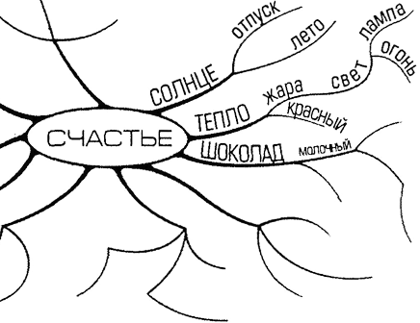

СОБАКА
Ассоциации, которые способствуют запоминанию, могут подкрепляться символическими рисунками. То есть, рисуя интеллект-карту по какой-то проблеме, мы обдумываем ее другой частью мозга.
Всегда полезно рассмотреть проблему с разных сторон.
Это сильная графическая техника, которая предоставляет универсальный ключ для открытия потенциала мозга.

Slide 19
Техника составления ментальных карт
Вместо линейной записи использовать радиальную:
главная тема, на которой будет сфокусировано наше внимание, помещается в центре листа.
Записывать не все подряд, а только ключевые слова:
в качестве ключевых слов выбираются наиболее характерные, яркие, запоминаемые, «говорящие» слова.
Ключевые слова помещаются на ветвях, расходящихся от центральной темы:
связи (ветки) должны быть скорее ассоциативными, чем иерархическими.
© 2018 Гизатулина Ольга Ивановна

Slide 20

Техника составления ментальных карт
Представляет собой режим свободных ассоциаций или «мозговой штурм».
Необходимо взять лист бумаги и начать обдумывать свою идею или проект.
Записывать абсолютно все мысли, связанные с проектом — не критиковать и не огранивать себя.
ПЕРВЫЙ ЭТАП
© 2018 Гизатулина Ольга Ивановна

Slide 21

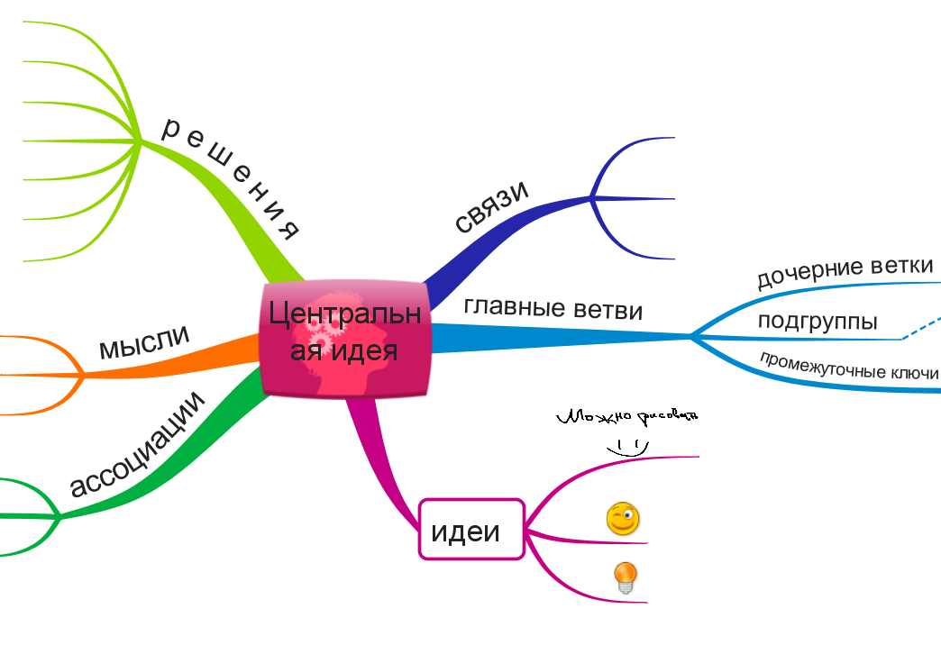
Техника составления ментальных карт
ВТОРОЙ ЭТАП
Непосредственно составление карты:
1. На листе бумаги нарисовать в центре главную тему карты. Лучше всего использовать яркий, запоминающийся образ изучаемой темы.
2. От главной темы провести несколько ветвей. На каждой из них написать одну идею (мысль, образ, понятие), связанную с главной темой из тех, которые сгенерировали во время мозгового штурма.
3. К основным идеям также подвести несколько ветвей, который связаны с ними.
© 2018 Гизатулина Ольга Ивановна

Slide 22
Техника составления ментальных карт
Отложить карту на период
от 2 часов до двух дней.
Таким образом карта «устоится» в сознании.
ТРЕТИЙ ЭТАП
© 2018 Гизатулина Ольга Ивановна

Slide 23

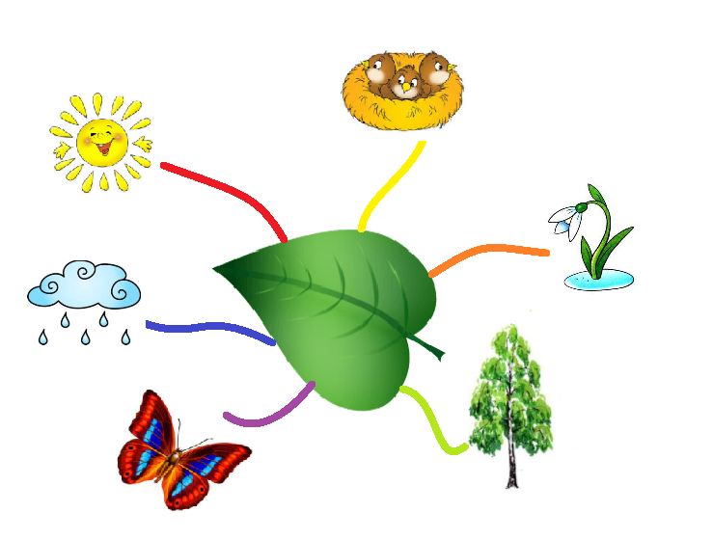
Техника составления ментальных карт
ЧЕТВЕРТЫЙ ЭТАП
«Оживление» карты
Задействовать как можно больше ассоциативных изображений и форм для предания карте эмоциональной выразительности с использованием различных цветов.
Главное условие — чтобы созданный собственный язык образов четко передавал информацию с карты. Яркие образы карты дадут возможность ее хорошо запомнить и натолкнут на творческие мысли.
ВЕСНА
© 2018 Гизатулина Ольга Ивановна

Slide 24
Техника составления ментальных карт
Отложить карту на период
от двух часов до двух дней.
Этот повторный «закрепительный» этап даст возможность что-либо дополнить или изменить в карте.
После этого этапа карта готова. С течением времени возможно совершенствовать ее, усложнять или упрощать, дополнять
каким-либо новыми идеями.
ПЯТЫЙ ЭТАП
© 2018 Гизатулина Ольга Ивановна

Slide 25

Рекомендации Тони Бьюзена по составлению интеллект-карт
Важно помещать слова на ветках.
Писать на каждой линии только одно
ключевое слово.
Длина линии должна быть равна длине слова.
Писать печатными буквами как можно яснее и четче.
Варьировать размер букв и толщину линий в зависимости от степени важности ключевого слова.
© 2018 Гизатулина Ольга Ивановна

Slide 26
Рекомендации Тони Бьюзена по составлению интеллект-карт
Обязательно использовать рисунки и символы.
Организовывать пространство, не оставляя пустого места и не размещать ветви слишком плотно.
Для небольшой карты использовать лист А4, для большой темы ― А3.
Разросшиеся ветви можно заключать в контуры, чтобы они не смешивались с соседними ветвями.
Располагать лист и слова горизонтально («альбомная ориентация»).
© 2018 Гизатулина Ольга Ивановна

Slide 27
Виды интеллект-карт
стандартные карты
скоростные карты
множество классических интеллект-карт, служащих для усвоения знаний, записи идей и раскрытия собственной индивидуальности
отражает: что я знаю по этой теме; что я скажу; краткий одноцветный конспект, сделанный перед или ответом
мастер-карты
мегакарты
объемные карты к целой области знаний, например; составляются непрерывно и предназначены для общего обзора темы
связанные друг с другом карты, где центральная карта с малым количеством уровней связана с последующими картами
© 2018 Гизатулина Ольга Ивановна

Slide 28

Рекомендации по составлению ментальных карт
Уделять внимание:
переформулированию ветвей с большим количеством слов в одно слово или переделке их в основные и второстепенные ветви;
анализу результатов от разбивки сложных слов;
контролю за повторениями;
периодическим проверкам возможности отображения проблемы при помощи символов и цвета;
использованию символов, которые можно добавлять позднее к уже имеющемуся ключевому понятию;
высвобождению своих идей и ассоциаций из «клетки» рационального мышления;
предупреждению загруженности слишком сложными темами;
получению удовольствия от составления карт.
© 2018 Гизатулина Ольга Ивановна

Slide 29


Область применения интеллект-карт
запоминание материала, систематизация информации;
планирование деятельности, подготовка к выступлениям;
решение творческих задач;
мозговой штурм;
презентации;
планирование и разработка проектов разной сложности;
составление списков дел;
общение;
проведение тренингов;
развитие интеллектуальных способностей;
поиск решений в сложной ситуации;
рассмотрение различных вариантов решения задач;
решение личных проблем.
© 2018 Гизатулина Ольга Ивановна

Slide 30

Мыслительные карты помогают развивать креативное и критическое мышление, память и внимание школьников, а также сделать процессы обучения и учения интереснее, занимательнее и плодотворнее.
Создание интеллект-карт будет эффективным и интересным методом обучения на любом уроке.
© 2018 Гизатулина Ольга Ивановна

Slide 31
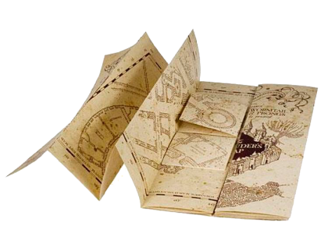


Интеллект-карты на уроках
ИСТОРИЯ
ЛИТЕРАТУРА
БИОЛОГИЯ
Можно запомнить и классифицировать большое количество информации.
По теме «Великая Отечественная война» можно нарисовать карту, где ветвями первого порядка будут являться основные операции и сражения
Можно составлять в ходе изучения биографии и творчества писателя, карты могут включать в себя основные этапы жизни и творчества, названия основных произведений, ассоциации к ним, строки из стихотворений
Можно составлять карты по темам: «Птицы», «Растения», «Животные», «Системы организма человека» и т.д
© 2018 Гизатулина Ольга Ивановна

Slide 32
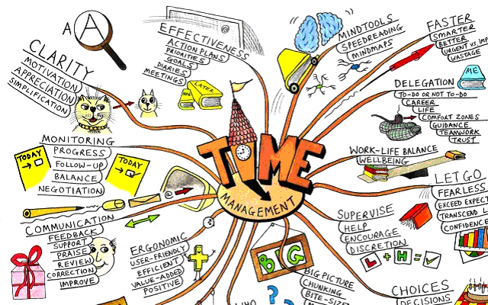

Интеллект-карты позволяют:
быстро и эффективно работать с любым объемом информации
развивать логическое, ассоциативное, творческое мышление, фантазию
использовать графические презентации для объяснения собеседникам личной позиции
принимать решения, планировать
разрабатывать проекты
© 2018 Гизатулина Ольга Ивановна

Slide 33

Программные средства майндмэппинга
© 2018 Гизатулина Ольга Ивановна

Slide 34

Майндмэппинг –способ визуального отображения мыслей и идей и того, как они связаны друг с другом.

Slide 35

Существует специальное программное обеспечение для помощи людям, которые испытывают трудности в создании ментальных карт, например, программы «XMind», «FreeMind», «MindMapping».
Можно воспользоваться помощью online-сервисов, таких как SpiderScribe.net.

Slide 36


Интернет-сервисы
– можно составить бесплатно 3 карты;
– англоязычный интерфейс;
– сохранение карты как изображения;
– можно поделиться картой, отправить
по почте;
– возможно без авторизации создать карту без онлайн-сохранения.
© 2018 Гизатулина Ольга Ивановна

Slide 37

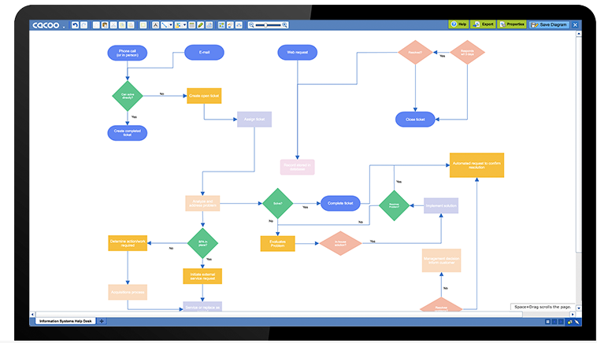
Интернет-сервисы
– бесплатный сервис;
– русскоязычный интерфейс реализован частично;
– сохранение карты как изображения;
– можно поделиться картой, отправить по почте, встроить карту в свой интернет-ресурс;
– возможна совместная работа с картой нескольких человек.
© 2018 Гизатулина Ольга Ивановна

Slide 38

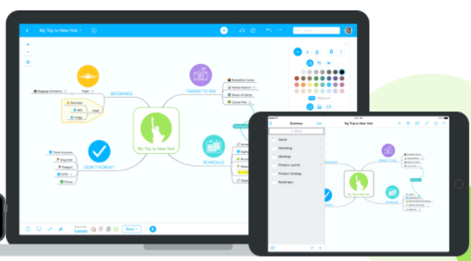
Интернет-сервисы
– можно составить бесплатно 3 карты;
– русскоязычный интерфейс;
– расширенные возможности редактирования;
– сохранение карты как изображения;
– можно поделиться картой, отправить по почте, встроить карту в свой интернет-ресурс;
– возможно без авторизации создать карту без онлайн-сохранения.
© 2018 Гизатулина Ольга Ивановна

Slide 39

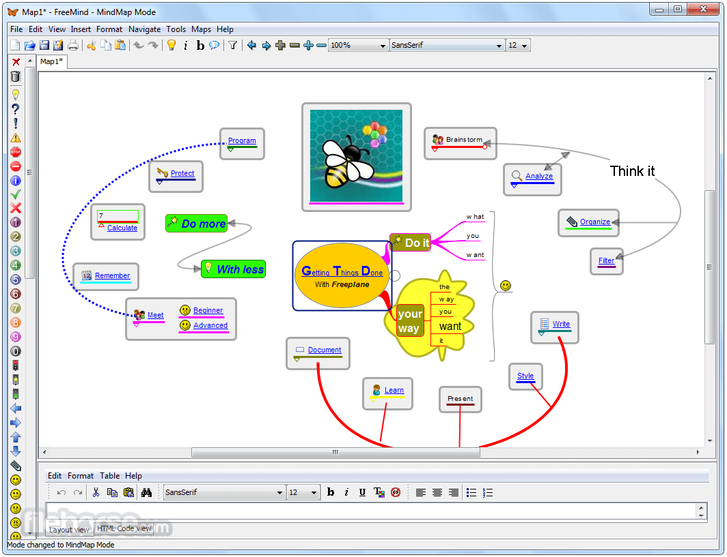
Программы для установки на персональном компьютере
– интуитивно понятное управление;
– наличие основных функциональных возможностей для построения Mind maps;
– возможность сохранять карту в различных форматах (jpeg, pdf, html и др.);
– необходимо перед инсталляцией программы установить Java;
– можно прикреплять собственные графические элементы.
© 2018 Гизатулина Ольга Ивановна

Slide 40

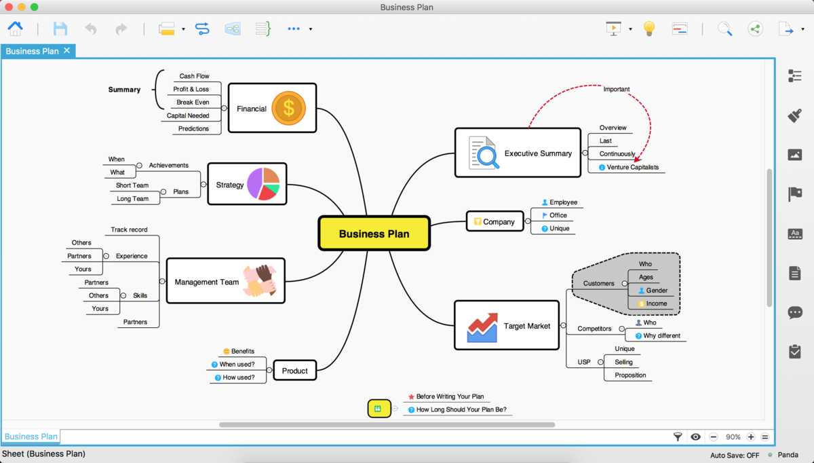
Программы для установки на персональном компьютере
- бесплатная программа по созданию ментальных карт, для регистрации достаточно заполнить небольшую форму на сайте;
- позволит организовывать сложную информацию и управлять ей;
- можно проводить совместные мозговые штурмы;
- после регистрации на сайте можно выкладывать свои карты на одноименном интернет-ресурсе.
© 2018 Гизатулина Ольга Ивановна

Slide 41

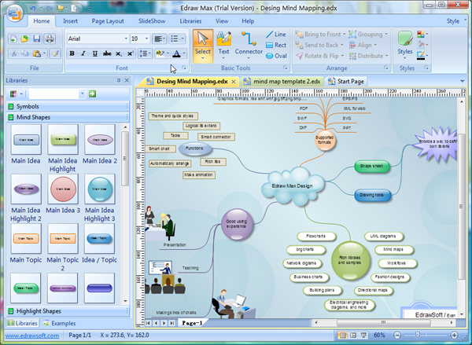
Программы для установки на персональном компьютере
- бесплатная программа для рисования ментальных карт, построена на векторной графике.;
- построение ментальных карт напоминает сборку конструктора: в любую часть рабочего пространства можно добавить картинку, стрелку, топик;
- много вариантов дизайна графических элементов;
- большой простор для творчества.
© 2018 Гизатулина Ольга Ивановна

Slide 42

Принцип «трёх П»
На первом этапе следует забыть какие бы то ни было предубеждения относительно ограниченности своих ментальных возможностей и строго следовать законам интеллект-карт и рекомендациям по их составлению.
ПРИНИМАЙ
© 2018 Гизатулина Ольга Ивановна

Slide 43
Принцип «трёх П»
Необходимо составить не менее 100 интеллект-карт, применяя законы и рекомендации, вырабатывая и оттачивая собственный стиль и экспериментируя с интеллект-картами различных видов.
ПРИМЕНЯЙ
© 2018 Гизатулина Ольга Ивановна

Slide 44
Указания при работе с интеллект-картами
«три П»
Непрерывное совершенствование
навыков работы
с интеллект-картами.
ПРИСПОСАБЛИВАЙ
© 2018 Гизатулина Ольга Ивановна

Slide 45

В современном мире с большим потоком информации, применение интеллект-карт в обучении школьников может дать огромные положительные результаты, поскольку дети учатся выбирать, структурировать и запоминать ключевую информацию, а также воспроизводить её в последующем.
© 2018 Гизатулина Ольга Ивановна

Slide 46


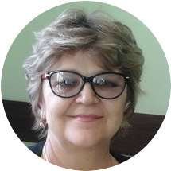

Автор:
ГИЗАТУЛИНА
ОЛЬГА
ИВАНОВНА,
Преподаватель,
Гулистанский государственный университет, Узбекистан.
Стаж работы 30 лет
Skype: klassik873
email: stefa77777@gmail.com
© 2018 Гизатулина Ольга Ивановна

